Slide 1
Развитие сети мусороперегрузочных
станций в зоне ЮГ Иркутской области
Абдураманов Энвер Рустемович

Slide 2
О Компании
Общество с ограниченной ответственностью Иркутская транспортная компания.
ООО ИТК - является главным субоператором регионального оператора по обращению с отходами.
Дата образования: 15 июня 2015г.
Вид деятельности: оказание услуг по транспортированию твердо-коммунальных отходов с мест накопления до мест размещения.
Штат: 27 человек
Территорией транспортирования является зона ЮГ Иркутской области, порядка 31 крупного населенного пункта и их районы.

Slide 3
Обо мне
Должность
Мастер участка вывоза с 20 мая 2019 года
Заместитель генерального директора с 13 января 2020 года
Общий стаж в компании 4 года 1 мес.
Функционал
Руководство деятельностью, представление интересов организации
Координирование работы подразделений
Проработка долгосрочной стратегии развития
Принятие результатов выполненных работ
Анализ эффективности работы
Участие в запуске новых проектов
В проекте
поиск участка для строительства
написание технического задания
выбор мусороперегрузочной станции
бюджетное планирование
планирование этапов строительства и контроль и др.
ИТК

Slide 4
Об отрасли
Обращение с отходами
Федеральный закон № 89-ФЗ «Об отходах производства и потребления» от 24.06.1998г.
Реформа обращения с отходами производства и потребления в РФ с 01.01.2019г.
Проблемы
низкие темпы строительства мусороперерабатывающих отходов
рост несанкционированных свалок
низкий % выборки вторичного сырья
ухудшение экологической ситуации
ИТК

Slide 5
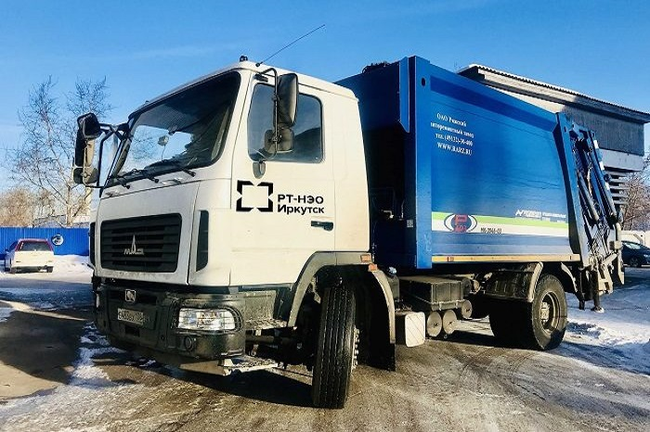
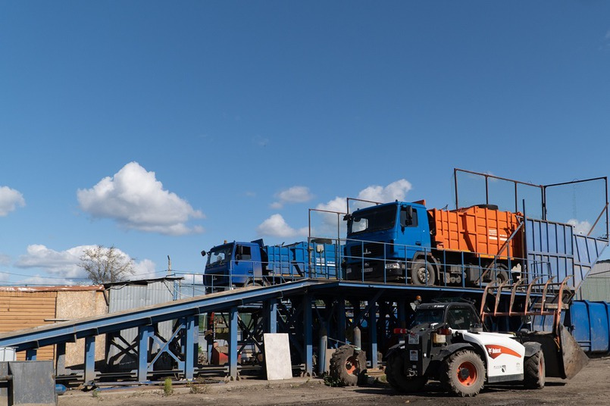
км
Проблемы
Площадки временного накопления
Наименование | Год ввода | Заполненность, % | Объем тн/год | Прогнозируемый срок окончания эксплуатации
Усть-Орда | 2019 | 95 | 4 045,04 | 2024
Качуг | 2019 | 90 | 2 101,92 | 2024
Баяндай | 2019 | 98 | 4 391,58 | 2024

Slide 6
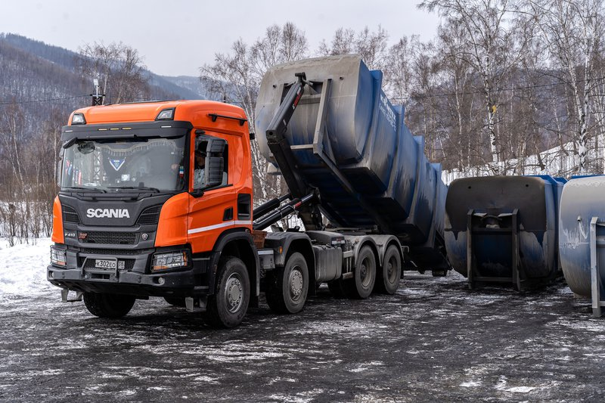
Проектная идея
Создание инфраструктуры по обработке ТКО на территории зоны ЮГ Иркутской области, состоящий из:
мусороперегрузочных станций в поселениях Усть-Орда, Качуг и Баяндай.
Цель организации проекта на территории Иркутской области трех мусороперегрузочных станций в срок до 2025 года.
Основные задачи проекта:
Определение основных ключевых направлений
Поиск участка для строительства
Выбор мусороперегрузочной станции
Этапы строительства МПС
Организация системы перемещения контейнеров

Slide 7
Проектная идея
Усть-Орда
Обслуживаемы населённые пункты: Алужское, Ахинское, Гаханское, Захальское, Капсальское, Корсукское, Кулунское, Ново – Николаевское, Олойское, Тугутуйское и Харатское.
Обслуживаемо население: 14 892 человек
Среднее транспортное плечо: 150 км
Объем отходов: 33 695 м3
Качуг
Обслуживаемы населённые пункты: Ангийское, Белоусовское, Бирюльское, Большетарельское, Бутаковское, Верхоленское, Вершино – Тутурское, Залогское, Зареченское, Карлукское, Качугское, Манзурское и Харбатовское.
Обслуживаемо население: 6 421 человек
Среднее транспортное плечо: 520 км
Объем отходов: 36 596 м3
Баяндай
Обслуживаемы населённые пункты: Баяндай, Васильевск, Гаханы, Курумчинский, Кырма, Люры, Нагалык, Ользоны, Покровка, Половинка, Тургеневка и Хогот.
Обслуживаемо население: 2 626 человек
Среднее транспортное плечо: 240 км
Объем отходов: 17 516 м3

Slide 8
Инвестиции проекта
Постоянные затраты, в мес.
Переменные затраты, в мес

Slide 9
Эффективность проекта
Чистая приведенная стоимость проекта составляет 12 282 865 руб.
Простой период окупаемости 1 год.
Дисконтированный период окупаемости 8 месяцев.
Эффект для региона:
исполнение требований национального проекта «Экология»
новые рабочие мест,
рост налоговых поступлений
Эффект для компании:
развитие сотрудников
увеличение выручки
Запуск нового направления деятельности

Slide 10
График проекта
№ | Мероприятие | Сроки | Ответственные
1. | Написание технического задания по этапам строительства | Апрель 2023-Сентябрь 2023 | Команда разработчиков и руководитель проекта
2. | Закупка оборудования | Апрель 2023-Сентябрь 2023 | Руководитель проекта
3. | Создание МПС по этапам ТЗ | Май 2023 | Руководитель проекта, Команда подрядчиков
4. | Тестирование внутри и доработки | Апрель 2023-Сентябрь 2023 | Руководитель проекта, Команда подрядчиков
5. | Тестовый запуск Усть-Орда | Июнь 2023 | Руководитель проекта
6. | Тестовый запуск Качуг | Август 2023 | Руководитель проекта
7. | Тестовый запуск Баяндай | Август 2023 | Руководитель проекта
8. | Полномасштабный запуск проекта по всем участкам | Май-Сентябрь 2023 | Руководитель проекта

Slide 11
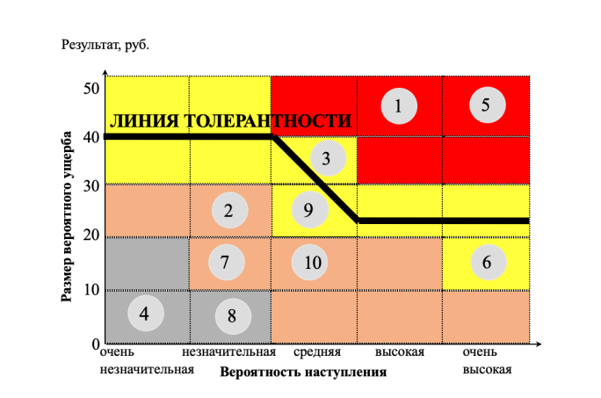
Риски
Риски мусороперегрузочных станций:
Риск изменения законодательства в сфере перевозки ТБО
Риск нехватки компетентных сотрудников
Риск поломки весового комплекса
Риск попадания ЖБО в грунт почвы
Риск отсутствия запчастей
Риск несчастного случая
Риск отключения электроэнергии
Риск возгорания
Риск поломки оборудования при попадании в пресс крупногабаритных отходов
Сезонность

Slide 12
Вашему вниманию был представлен
«Проект развитие сети мусороперегрузочных
станций в зоне ЮГ Иркутской области»

